Slide 1
二单元
小组讨论
第二小组
蔡与望，党一琨，郭培琪，陶砚青

Slide 2
由香农公式所表征的信道容量跟哪些因素相关？
有效提高信道容量的方法可能有哪些？

Slide 3
1. 香农公式
目录
2. 信噪比
CONTENTS
3. 信道容量影响因素
及相关技术

Slide 4
香农公式
在被高斯白噪声干扰的信道中，计算最大信息传送速率C公式：
B是信道带宽（赫兹），S是信道内所传信号的平均功率（瓦），
N是信道内部的高斯噪声功率（瓦）。

Slide 5
SNR信噪比（Signal-Noise Ratio)
单位：分贝（dB）
B=3kHz，SNR=30dB，
(即S/N=1000)
故C=3000×log₂（1+1000）近似等于30kbps
提高速率 —> 提高信噪比
调制解调器的标称速度为56kbps，但实际网络传输的速度都远低于56kbps ？？？

Slide 6
信道容量影响因素
1. 信道带宽
2. 信噪比

Slide 7
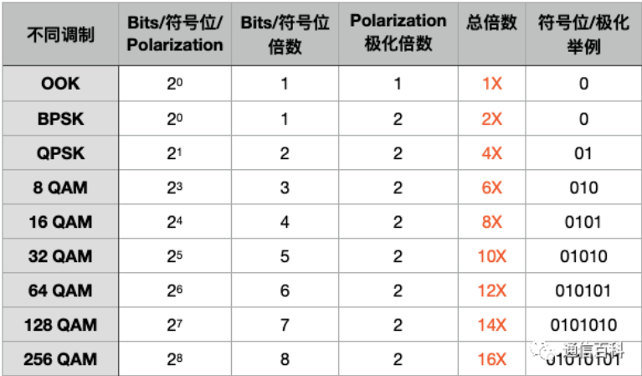
1. 信道带宽
QAM（正交振幅调制）
将两种调幅信号（2ASK和2PSK，同频率，相位相差90度）汇合到一个信道，
双倍扩展有效带宽。
1.1 合理的编码调制等级
调制等级的提高 —> 总倍数增加速率放缓
QAM等级越高 —> 对噪声越敏感，可靠性下降，传输距离越短
Notes:
码元传输的速率是有上限的，否则就会出现码间串扰（在接收到的信号的波形失去了码元之间的清晰界限），导致接收端不可能正确识别码元。
信道的频带越宽，就可以用更高的速率进行码元的有效传输。
码元传输速率有上限，但并没有对信息传输速率给出限制（没有对一个码元可以对应多少个二进制位作出限制）
要提高数据的传输速率，就必须设法使每个码元能携带更多个比特的信息量，这就是需要采用多元制的调制方法。

Slide 8
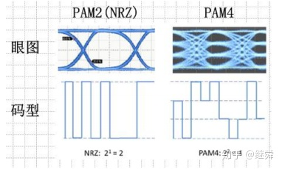
1. 信道带宽
1.2 PAM4编码 (脉冲幅度调制)
前向纠错（FEC）恒定的纠错数据流
无需重传
PAM4信号有四个电压电平
如果符号率为28Gbaud，则表示每秒传输56Gb。
提升速率

Slide 9
2. 信噪比
数字信号
（计算机）
脉冲信号/模拟电信号
（电话线）
数字信号
2.1 选用最佳的调制解调器（MODEM)
为什么需要调制解调器？
好的MODEM可以把原始信号尽量移动到噪声强度低的频率上去，最大限度避开噪声。

Slide 10
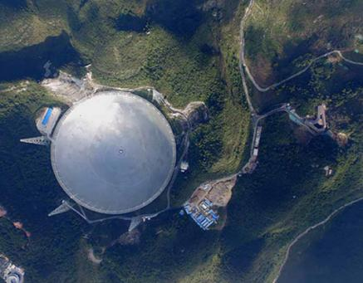
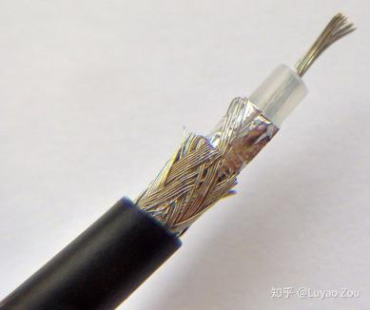
2. 信噪比
光缆
同轴电缆
可以在相对长的无中继器的线路上支持高带宽通信。
双绞线
每一根导线在传输中辐射出来的电波会被另一根线上发出的电波抵消，有效降低信号干扰的程度。
2.2 移除或屏蔽干扰源
大型射电天文台 FAST

Slide 11
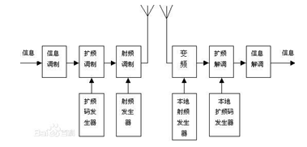
2. 信噪比
2.3 扩频通信（Spread Spectrum Communication）
以带宽来换取信噪比上的好处
（当带宽增加到一定程度，允许信噪比进一步降低，有用信号功率接近噪声功率甚至淹没在噪声之下也是可能的）

Slide 12
MIMO（Multi-Input & Multi-Output，多输入多输出）
复杂的天线分集技术
优
极大地提高信道容量
收发之间构成多个信道的天线系统
极高的频谱利用效率
缺
发送端与接收端的处理复杂度增加
发送天线数为m，接收天线数是n，则在每个天线发送信号能够被分离的情况下，有如下信道容量公式：

Slide 13
谢谢
第2小组

